Slide 1

Sesión presencial UD4
Teléfono ACME José A. García Gutiérrez 2021

Slide 2

Contexto
Desde ACME S.A nos hemos compadecido del pobre coyote desvalido y por eso decidimos crear un nuevo smartphone especialmente creado para ayudar a coyotes hambrientos como tú a cazar a los malditos correcaminos.

Slide 3
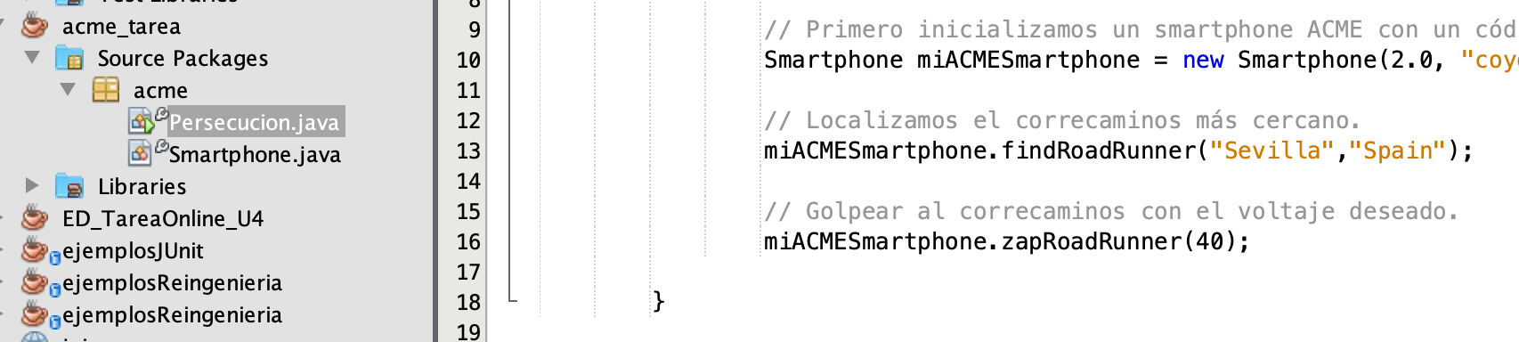
Paso 1. Crea el proyecto e importa los fuentes
Descarga los fuentes para la tarea desde el moodle del curso e importalos en un nuevo proyecto de tipo Ant -> Java Application

Slide 4
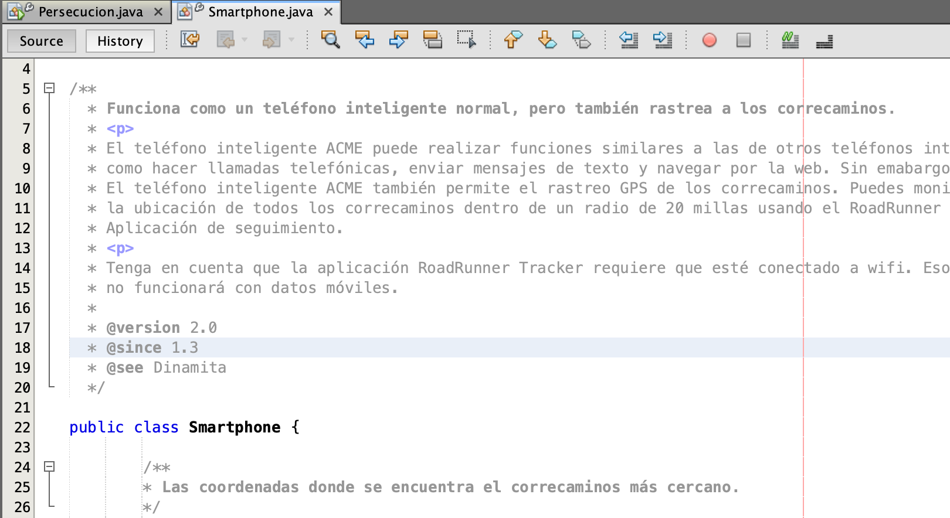
Paso 2: Localiza el fichero Smartphone.java
Esta será la clase central de nuestro sistema. En ella están implementadas las principales funciones de nuestro smartphone. Puedes ver que algunos métodos ya tienen sus comentarios JavaDoc.

Slide 5
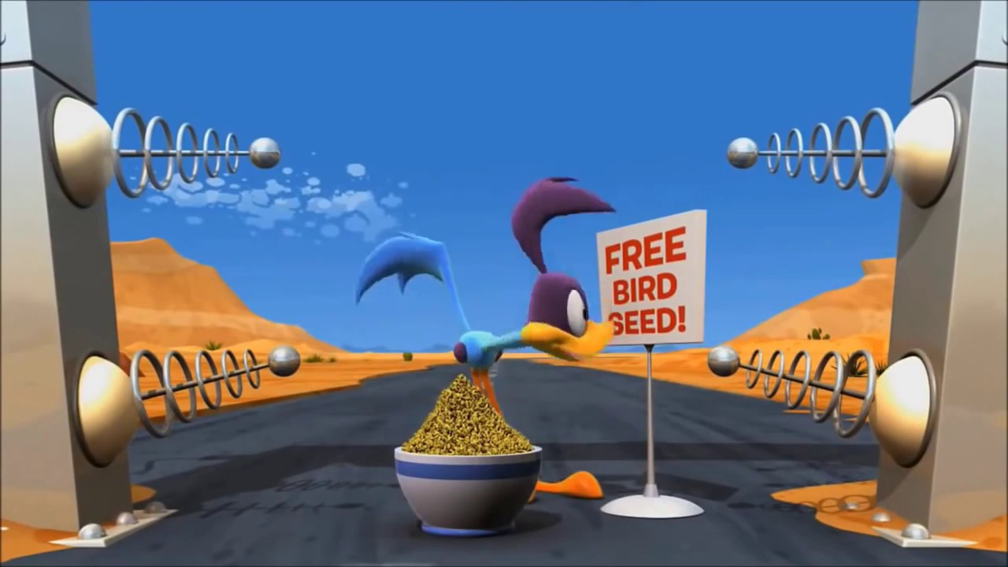
Activador de electrocución remota
La función estrella de nuestro teléfono es la de poder colocar y activar trampas remotas para correcaminos.
Esta funcionalidad se compone de 3 métodos:
- findRoadRunner
- prepareTrap
- zapRoadRunner

Slide 6
Paso 3: Documenta los dos métodos que no tienen comentarios en el código
Método prepareTrap
- Descripción del método: Prepara una trampa electrica en las coordenadas indicadas.
- Parametros
Coor: Las coordenadas del sitio donde se colocará la trampa.
- Añade también una referencia al método findRoadRunner en la sección "See also" de la documentación del método

Slide 7
Paso 3: Documenta los dos métodos que no tienen comentarios en el código
Método zapRoadRunner
- Descripción del método: Dispara al correcaminos con la cantidad de voltios que se especifiquen. <p> No exceda más de 30 voltios o la función de zap será contraproducente. </p>
- Parametros
Voltage: indica el número de voltios que se enviarán al cuerpo del correcaminos.
- Excepciones
IOException lanza excepción si no se introduce un valor entero para el numero de voltios.
- Añade también una referencia al método prepareTrap en la sección "See also" de la documentación del método

Slide 8

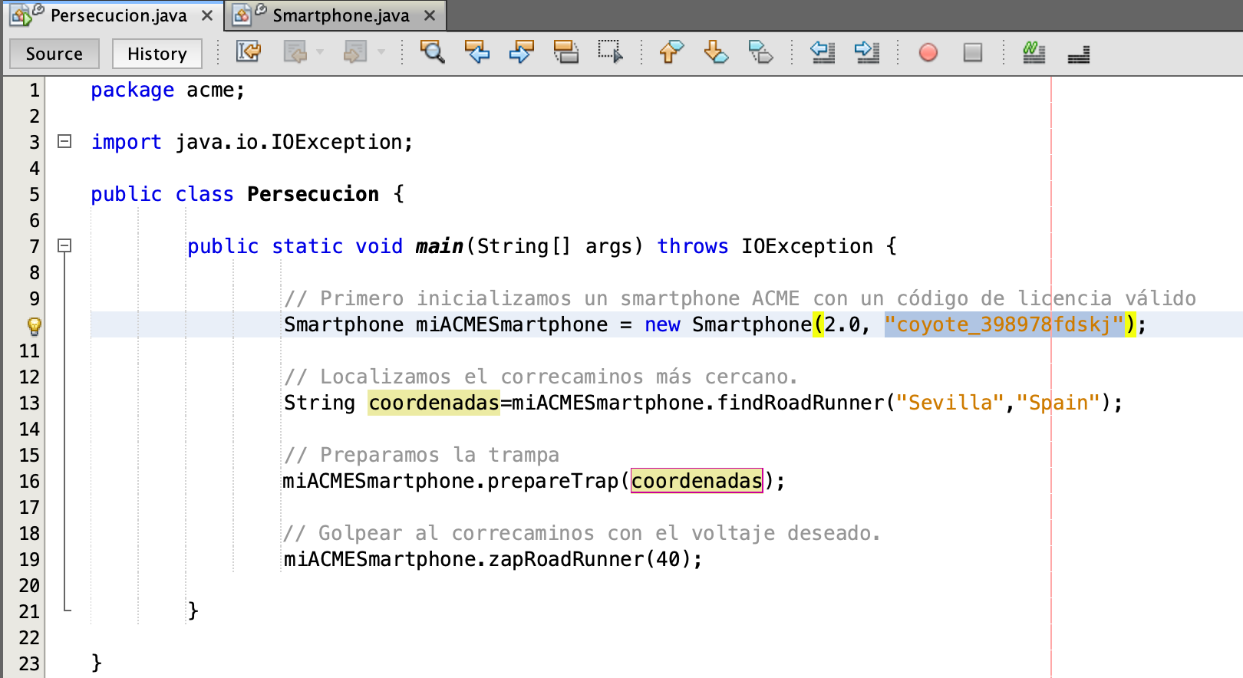
Pongamos nuestra primera trampa..
La clase Persecución será nuestra clase de testing. Dentro de esta clase inicializamos nuestro smartphone, obtendremos las coordenadas del ignorante correcaminos más cercano y prepararemos y actuaremos nuestra trampa.
Pero algo está mal en el código!, si te fijas, tanto la licencia de activación del móvil, como nuestra localización ("Sevilla") están introducidas directamente dentro del método Main. Esto genera un fuerte acoplamiento del código como hemos visto en clase.
UTILIZA LAS OPCIONES DE REFACTORING DE NETBEANS PARA CONVERTIR LAS CADENAS HARD-CODED DENTRO DEL MAIN EN CONSTANTES (protected).

Slide 9
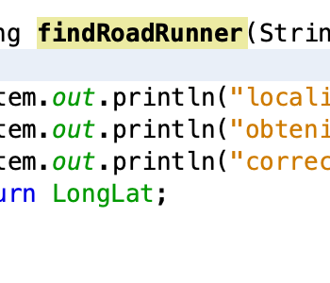
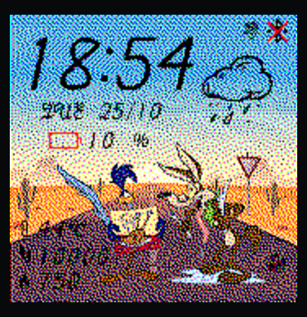
Paso 4: Algunos refinamientos más.
Nuestros expertos en marketing nos piden que hagamos algunos cambios más. Resulta que el termino "find" resulta adecuado para referirse a objetos pero podría ser ofensivo para referirse a seres pensantes como nuestro correcaminos. Por eso, nos piden que utilicemos las habilidades de refactoring de Netbeans para renombrar el método como locateRoadRunner resolviendo los posibles usos y referencias existentes.
Así mismo, el atributo state es confuso en ubicaciones como España, así que añadiremos un nuevo parámetro llamado "provincia". Captura pantallas de los refactoring y añádelos a la tarea.

Slide 10
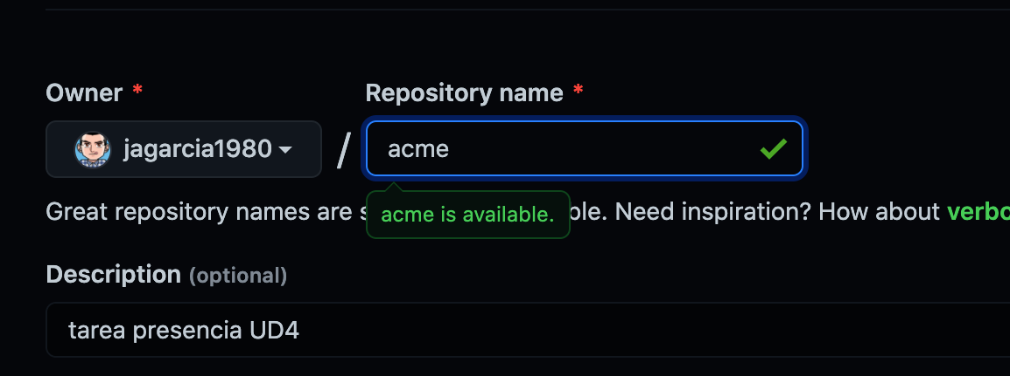
Paso 5: Subiendo el proyecto a GitHub
Para que otros programadores (cientos trabajarán en este proyecto) puedan aportar a nuestro código, crearemos un repositorio GitHub.
Crea un nuevo repositorio, haz un commit de la versión actual con el comentario "Móvil ACME v2.0" y realiza una primera sincronización mediante el método Remote -> Push

Slide 11
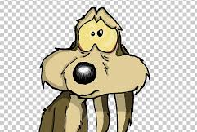
Creando un branch del proyecto

Slide 12
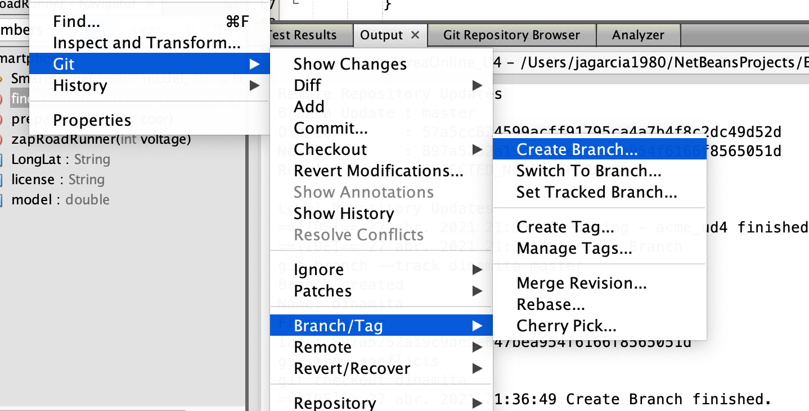
Paso 6: Crea una nueva rama del proyecto
Parece que el primer intento no salió muy bien, seguro que hay algo más que podemos hacer por esta adorable criatura.. Que tal.. ¿Detonación remota de dinamita?
Crea una nueva rama del proyecto, llama a la rama "proyecto dinamita".
Ahora crea una nueva clase que llamaremos "Dinamita.java"

Slide 13
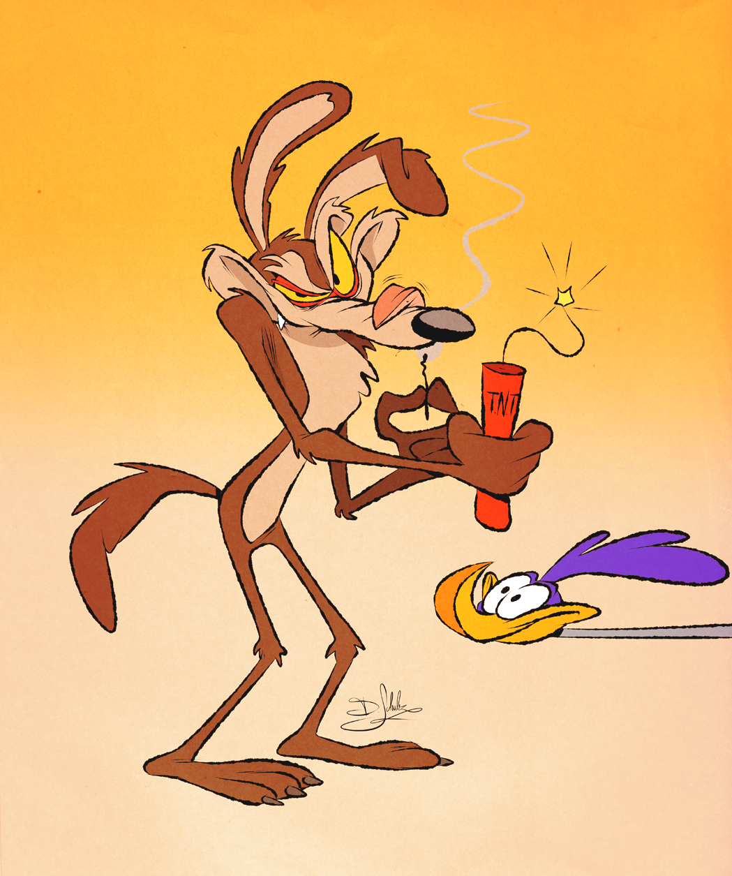
Explotador de Dinamita ACME
Vamos a añadir el método blowDinamitaBigBang a la clase dinamita como sigue:
Este método permite detonar un cartucho de dinamita del número de megatones deseado.

Slide 14
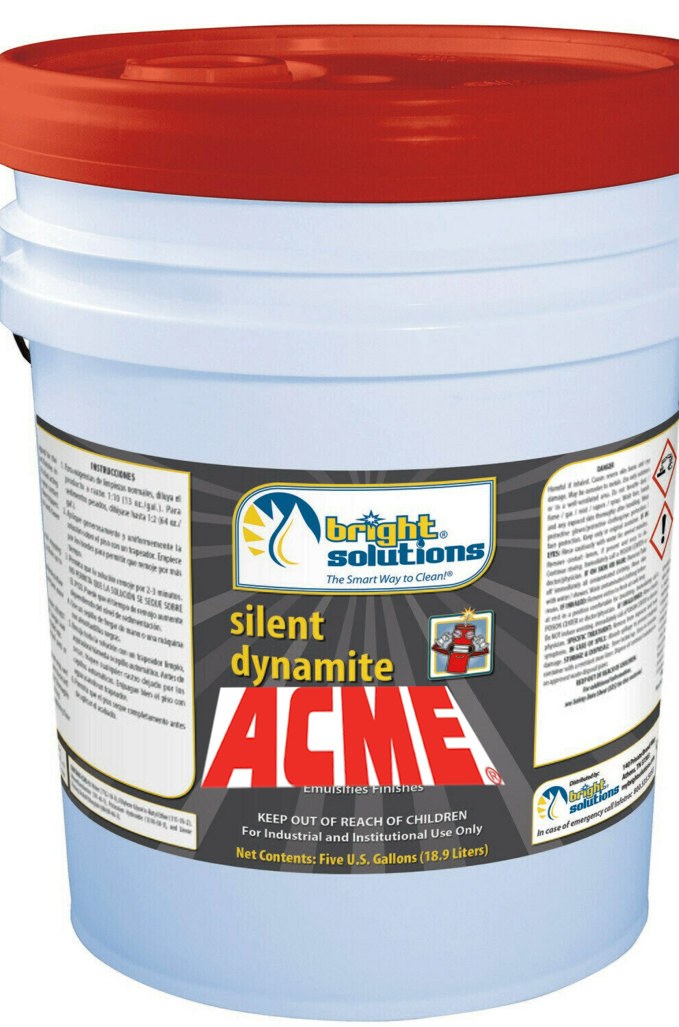

La revolución: Dinamita silenciosa.
Nuestro departamento de I+D ha creado un nuevo producto llamado a revolucionar el mundo de los coyotes, la "dinamita silenciosa". Esta dinamita permite generar grandes explosiones sin alertar a otras posibles víctimas.
Añade el método
Este método permite detonar una carga silenciosa del número de megatones deseado

Slide 15
Paso 7: Documenta los dos métodos que hemos creado en la clase dinamita
Método blowDinamitaBigbang
- Descripción del método: Permite detonar de forma remota una carga de dinamita, <b> aléjese antes de activar el método </b>.
- Parámetros
megatones: indica el número de megatones de explosivo.
- Añade también una referencia al método blowDinamitaSilentBang de la misma clase y al método zapRoadRunner de la clase smartphone en la sección "See also" de la documentación del método.

Slide 16
Paso 7: Documenta los dos métodos que hemos creado en la clase dinamita
Método blowDinamitaSilentbang
- Descripción del método: Permite detonar de forma remota una bomba silenciosa, <b> no espere la emisión de absolutamente ningún sonido</b>.
- Parámetros
megatones: indica el número de megatones de explosivo.
- Añade también una referencia al método blowDinamitaBigBang de la misma clase y al método zapRoadRunner de la clase smartphone en la sección "See also" de la documentación del método.

Slide 17
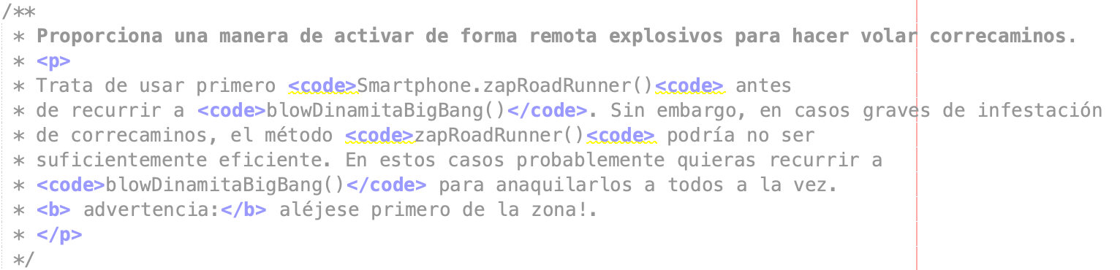
Paso 8: Añade una descripción general para la clase.
Añadamos una descripción general para la clase dinamita.java, esta puede ser algo así:
Reemplaza los bloques <code></code> con sus correspondientes etiquetas @link. Por ejemplo la primera referencia sería {@link Smartphone#zapRoadRunner}

Slide 18
Detalles finales
Por último revisa los métodos de la clase Smartphone e incluye en los comentarios de los métodos la línea:
Para conocer otras formas de matar a un correcaminos consulte los métodos de la clase {@link Dinamita}.
También añade un See Also a la clase Smartphone hacia la clase Dinamita.
Para hacer referencia a la nueva clase que hemos creado.

Slide 19
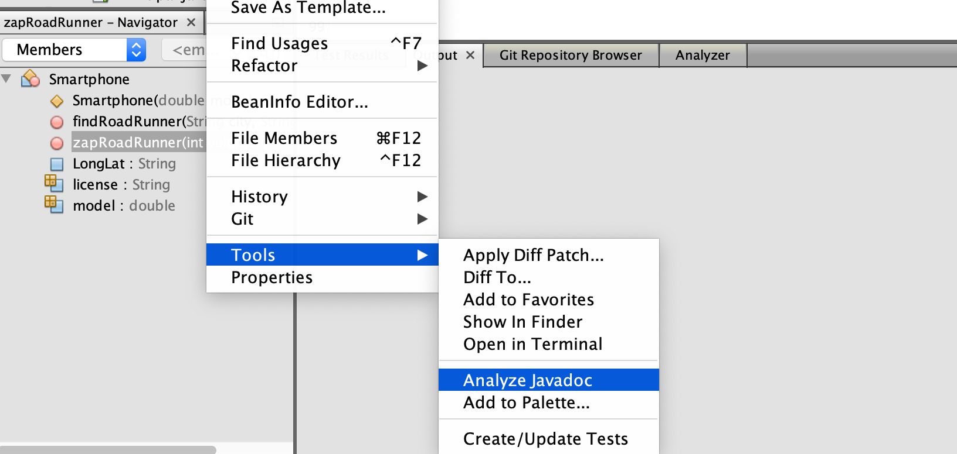
Paso 9. Analiza el proyecto para comprobar que no nos falta ninguna entrada javadoc.

Slide 20

Paso 10. Confirma los cambios y haz un Push a la rama del repositorio.

Slide 21
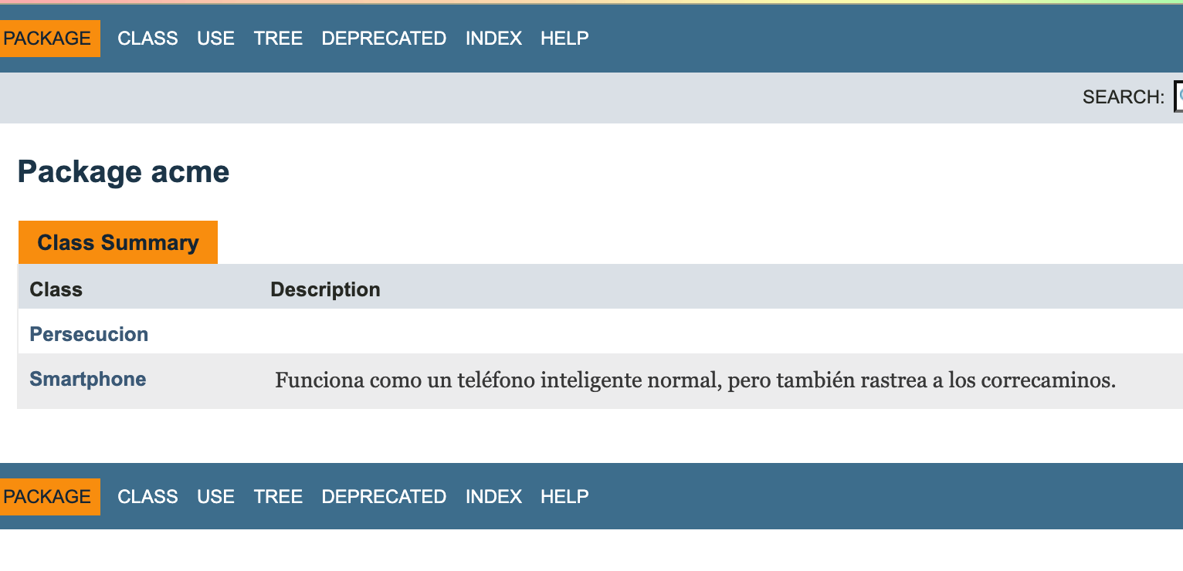
Para terminar: Genera la documentación JavaDoc del proyecto.

Slide 22

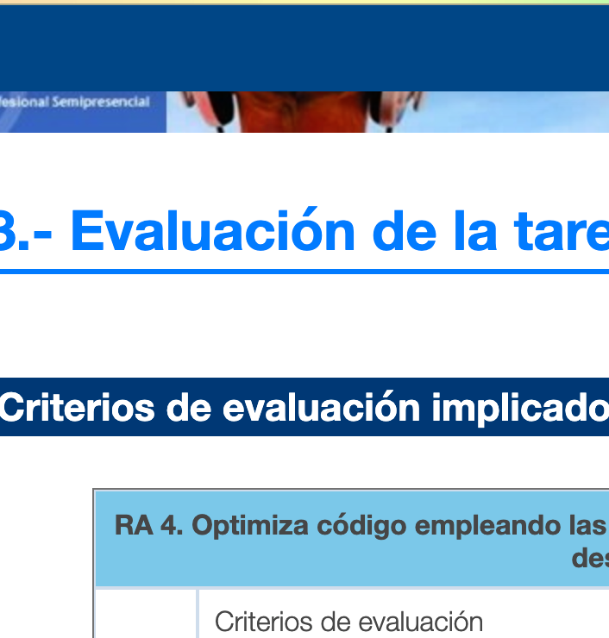
¿Qué entregar?
Para validar la tarea debes entregar:
- El enlace al repositorio donde has subido el código (el repositorio debe ser público)
- Un zip con los fuentes (carpeta SRC).
- Un fichero Word con una captura de la documentación Javadoc final y cualquier anotación o aclaración que quieras hacer sobre el código o el ejercicio.
Todos los ficheros deben llevar el nombre del alumno.

